Slide 1

Khoa Cơ Khí
Chuyên ngành Cơ-điện tử
THIẾT KẾ HỆ THỐNG PHÂN LOẠI RÁC
TÁI CHẾ SỬ DỤNG KỸ THUẬT HỌC SÂU
GVHD: TS. ĐẶNG PHƯỚC VINH
SVTH : ĐẶNG NHẬT TRƯỜNG NGUYỄN THANH HẠ

Slide 2
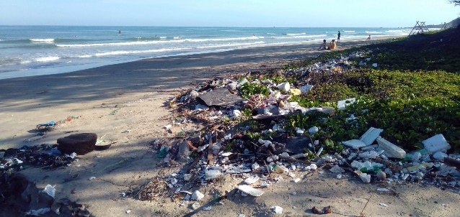
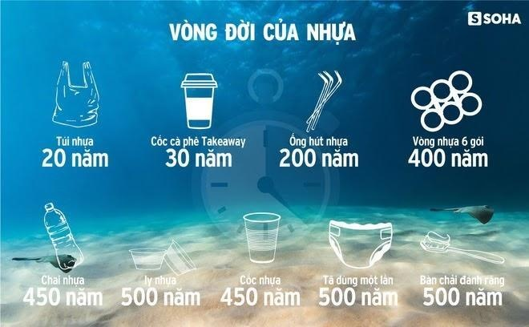
Khoa Cơ Khí
Chuyên ngành Cơ-điện tử
1. Đặt vấn đề:
Thực trạng rác thải nhựa trên một bãi biển ở Việt Nam (Nguồn: soha.vn)
“Rác hiện nay chưa được tiến hành tái chế và cũng chưa có công nghệ đạt yêu cầu”, Bộ trưởng Bộ Tài nguyên và Môi trường Trần Hồng Hà cho biết.
Vòng đời của nhựa (Nguồn: soha.vn)

Slide 3
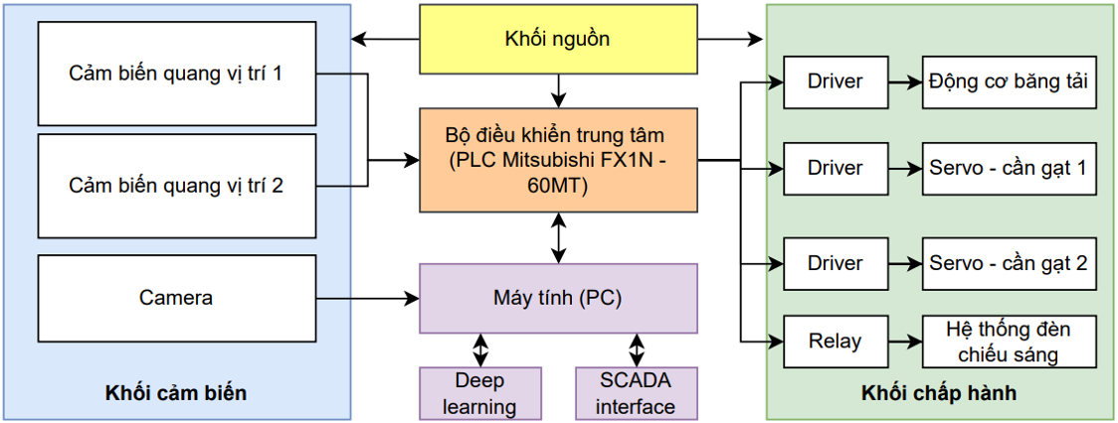
Khoa Cơ Khí
Chuyên ngành Cơ-điện tử
2. Nguyên lý hoạt động của hệ thống:
Sơ đồ khối của hệ thống
Sơ đồ nguyên lý của hệ thống

Slide 4
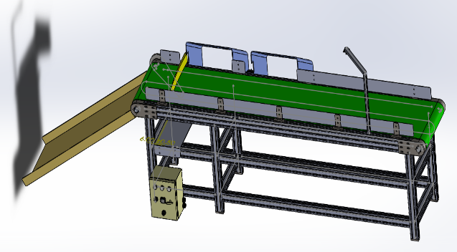
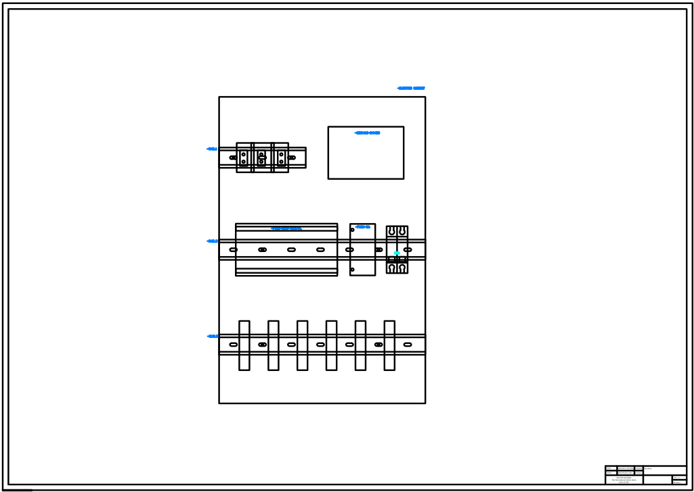
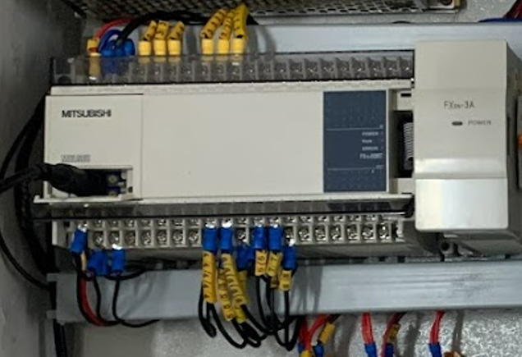
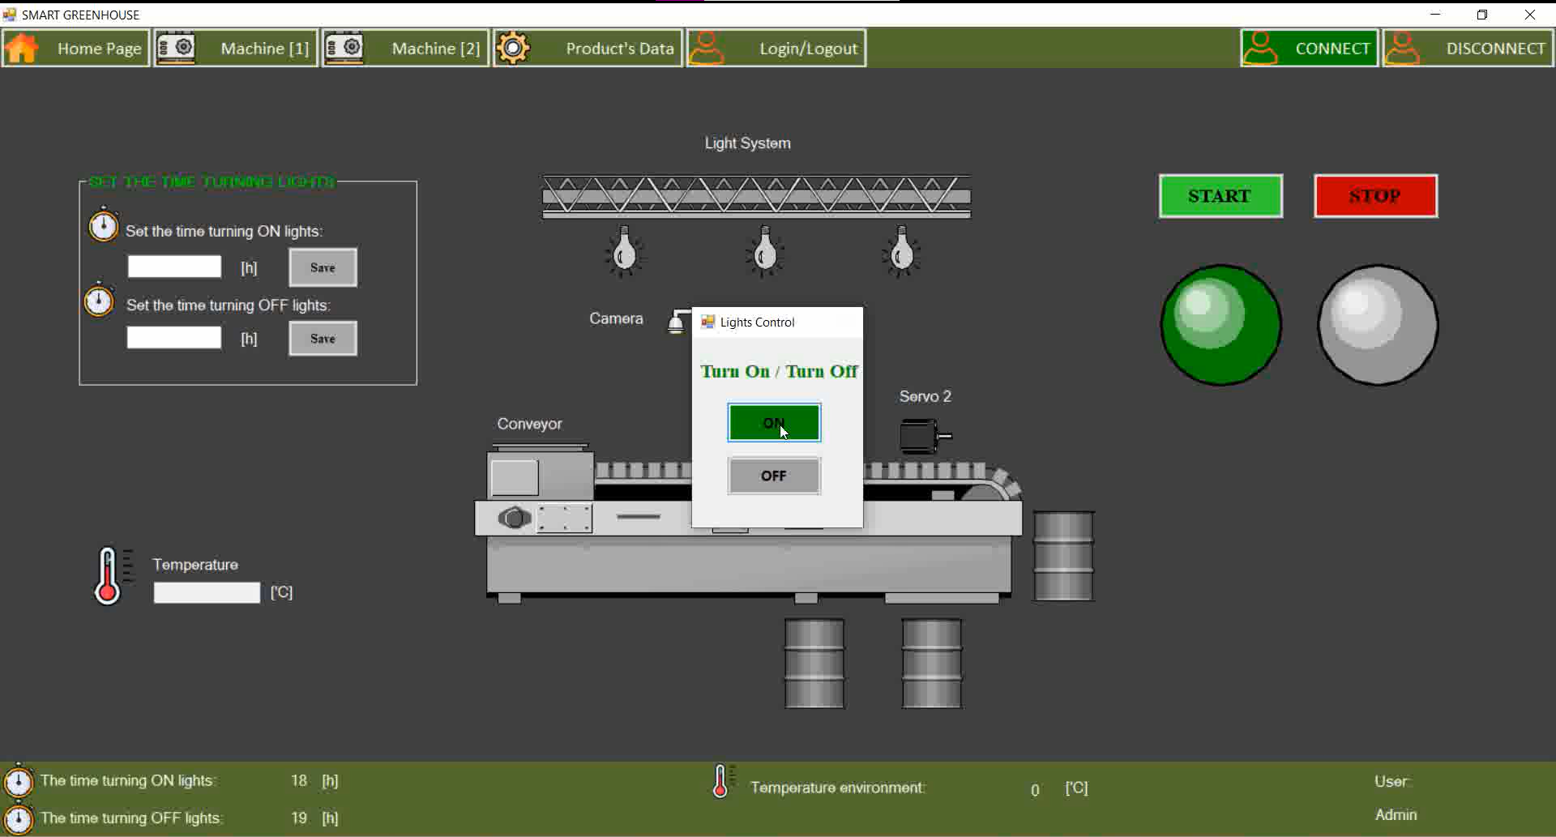
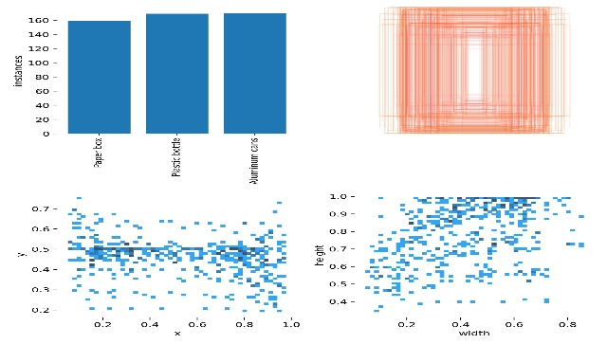
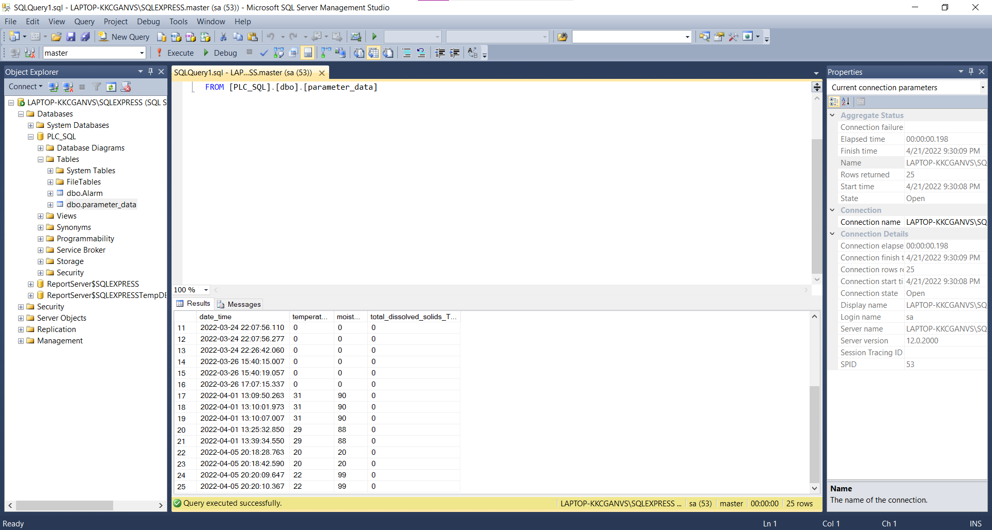
Khoa Cơ Khí
Chuyên ngành Cơ-điện tử
3. Quá trình nghiên cứu:

Slide 5
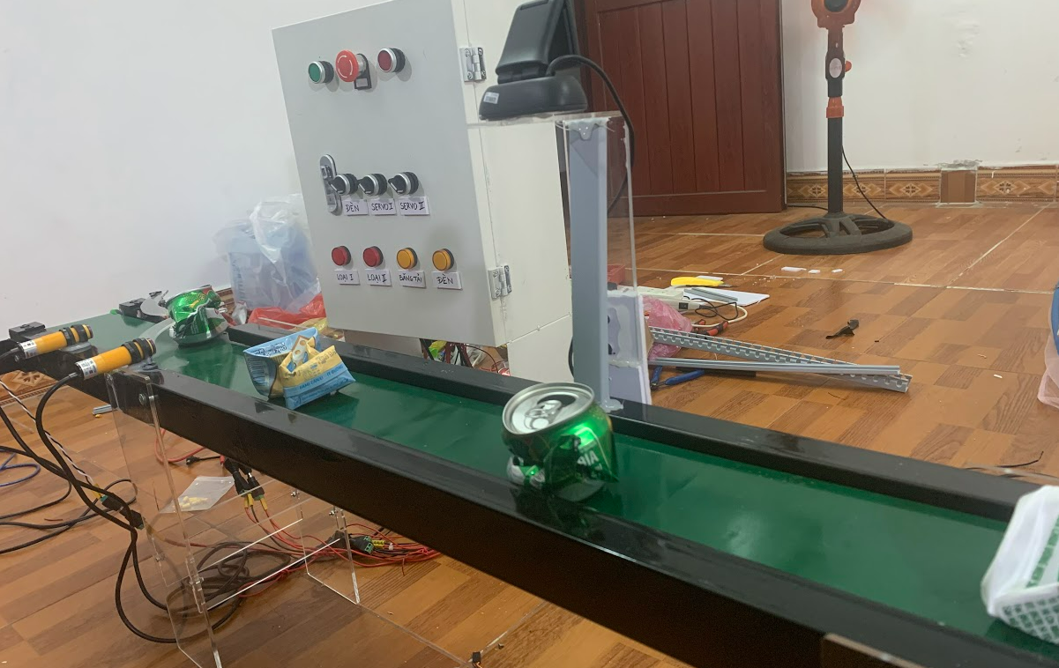
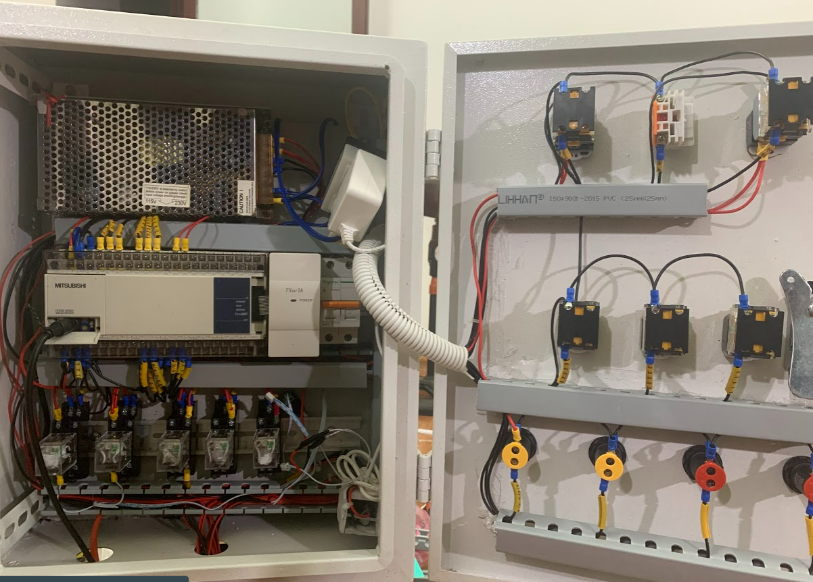
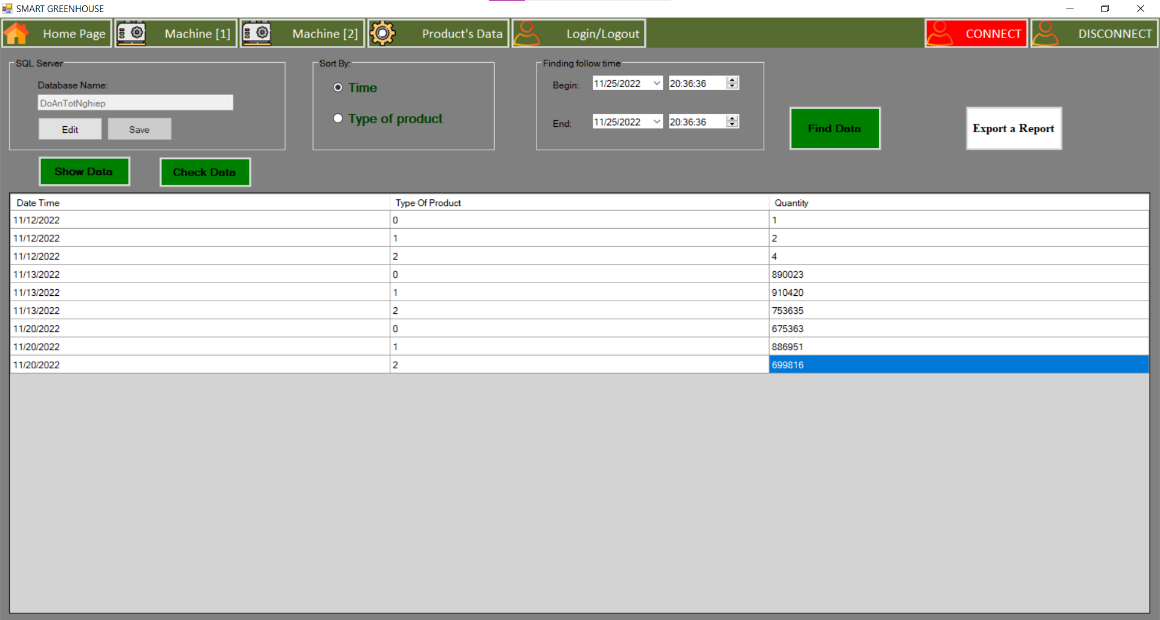
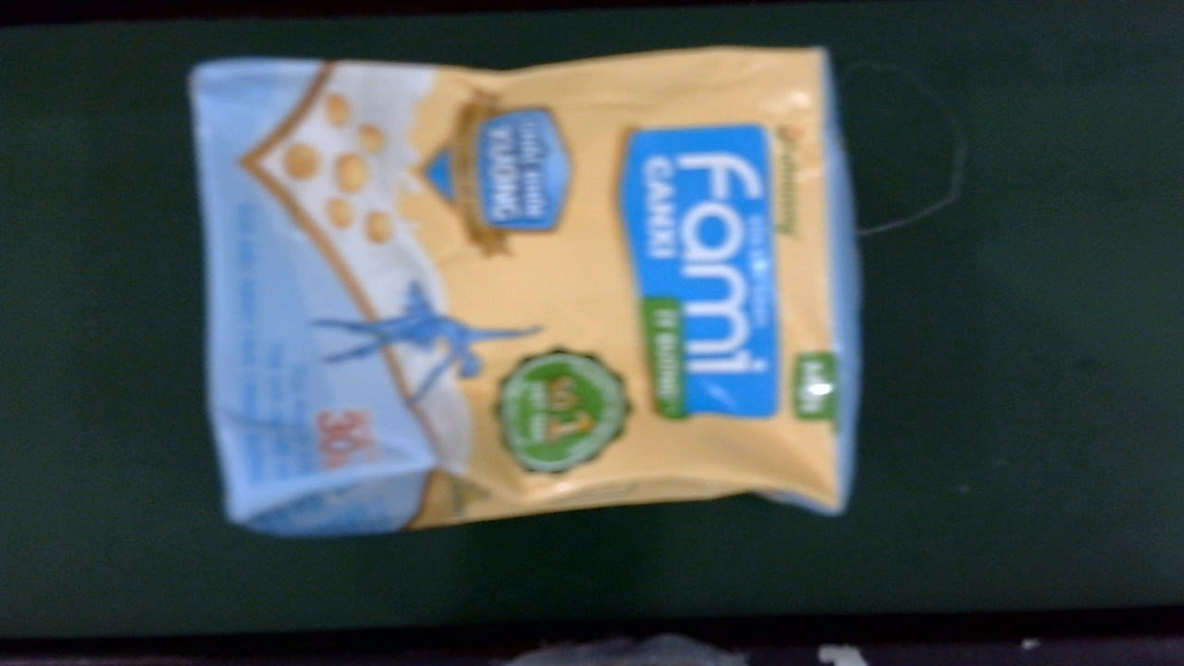
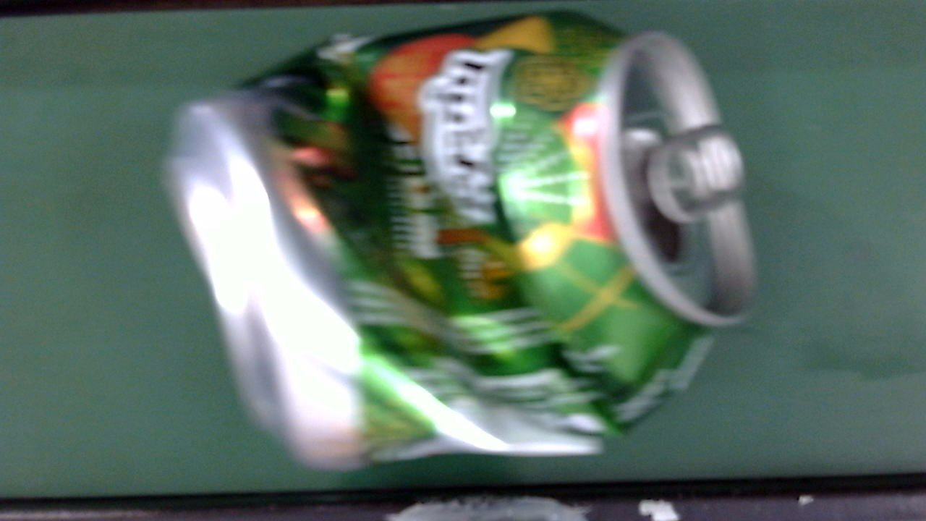
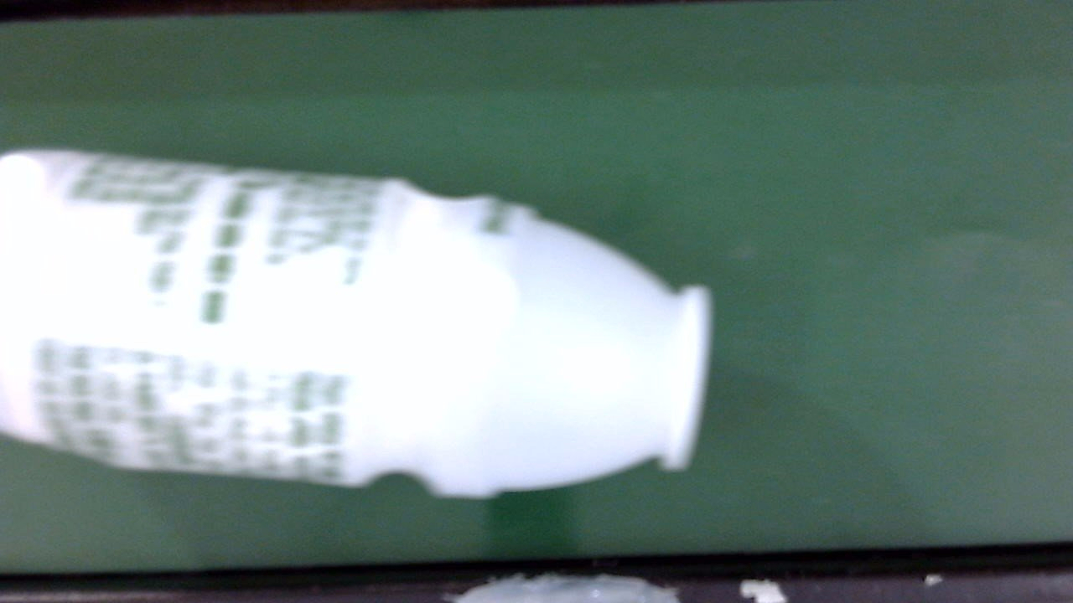
Khoa Cơ Khí
Chuyên ngành Cơ-điện tử
4. Kết quả nghiên cứu:

Slide 6
Khoa Cơ Khí
Chuyên ngành Cơ-điện tử
5. Giới hạn đề tài và hướng phát triển:
a) Giới hạn đề tài:
Hệ thống chỉ cho phép điều khiển và giám sát cục bộ, chưa thể áp dụng công nghệ WebServer để điều khiển và giám sát từ xa vì thời gian và kinh phí có hạn.
Tốc độ phân loại chưa đạt mục tiêu đề ra vì các cơ cấu và cảm biến chỉ dừng lại ở mức độ mô phỏng.
b) Hướng phát triển:
Có thể dễ dàng mở rộng hệ thống bằng việc tăng số lượng băng tải, hoặc tăng số loại rác tái chế phân loại được trên mỗi băng tải.
Có thể áp dụng những công nghệ trong hệ thống để phân loại sản phẩm, hàng hóa trong sản xuất đạt năng suất cao.
Có thể dễ dàng nâng cấp phiên bản SCADA từ mạng cục bộ sang internet bằng SCADA WebServer. Từ đó có thể giám sát, điều khiển ở bất cứ đâu có internet.

Slide 7
Khoa Cơ Khí
Chuyên ngành Cơ-điện tử
Thanks for your attention!!!

